Slide 1
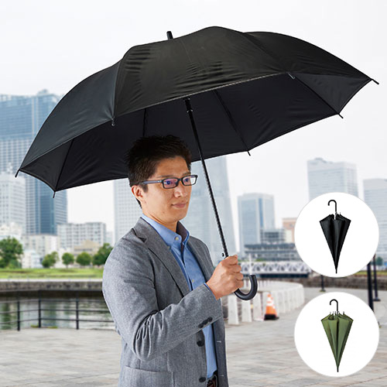
【提案書】
ベーシックカラー ビッグジャンプ傘
特徴
65センチのビッグサイズで特に男性の方は非常に使い勝手の良いジャンプ傘です。ベーシックなカラーデザインのためスーツなどのビジネスファッションとの相性もGOOD！
納期
納期スペース
仕様
カラー展開：3色取混
素材：生地/ポリエチレン 中棒・親骨/スチール 手元・石突/ポリプロピレン
サイズ：全長83cm(親骨65cm)
包装：ポリ袋入り
お見積
お見積りスペース

